Slide 1
Forças Distribuídas: Momentos de Inércia

Slide 2
Conteúdo
Introdução
Momentos de Inércia de Superfícies
Momentos de Inércia de uma Superfície por Integração
Momento de Inércia Polar
Raio de Giração de uma Superfície
Problema Resolvido 9.1
Problema Resolvido 9.2
Teorema dos Eixos Paralelos
Momentos de Inércia de Superfícies Compostas
Problema Resolvido 9.4
Problema Resolvido 9.5
Produto de Inércia
Eixos Principais e Momentos de Inércia Principais
Problema Resolvido 9.6
Problema Resolvido 9.7
Círculo de Mohr para Momentos e Produtos de Inércia
Problema Resolvido 9.8
Momentos de Inércia de Corpos
Teorema dos Eixos Paralelos
Momentos de Inércia de Placas Delgadas
Momento de Inércia de um Corpo Tridimensional por Integração
Momentos de Inércia de Massa de Formatos Geométricos Usuais
Problema Resolvido 9.12
Momento de Inércia em Relação a um Eixo Arbitrário
Elipsoide de Inércia. Eixos Principais de Inércia

Slide 3
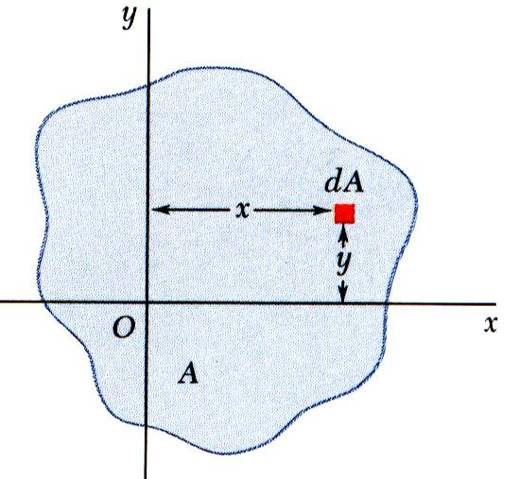
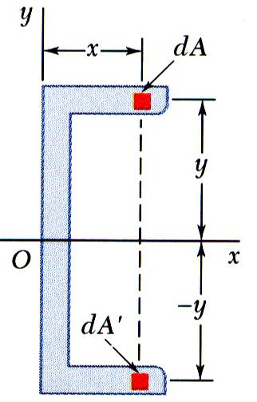
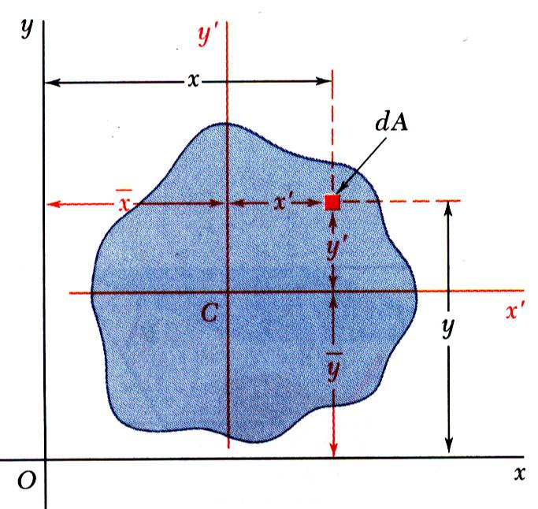
Produto de Inércia
Produto de Inércia:
Quando o eixo x, o eixo y, ou ambos são eixos de simetria, o produto de inércia é zero.
Teorema dos eixos paralelos para produtos de inércia:

Slide 4
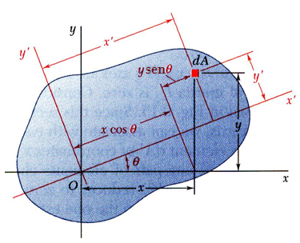
Eixos Principais e Momentos de Inércia Principais
Com a rotação dos eixos tem-se
Dados
As equações para I_{x’} e I_{x’y’} são as equações paramétricas para um círculo,
desejamos determinar os momentos e o produto de inércia em relaçãos aos novos eixos x’ e y’.
Observação:
As equações para I_{y’} e I_{x’y’} descrevem o mesmo círculo.

Slide 5
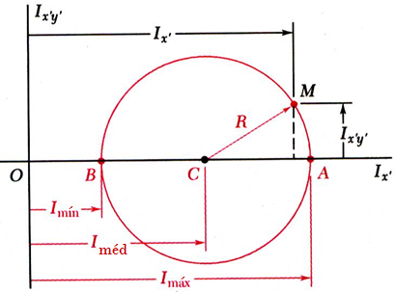
Eixos Principais e Momentos de Inércia Principais
Nos pontos A e B, I_{x’y’} = 0 é I_{x’} é máximo e mínimo, respectivamente.
A equação para Θ_{m} define dois ângulos apartados de 90º que correspondem aos eixos principais da superfície em relação a O.
I_{máx} e I_{mín} são os momentos principais de inércia da superfície em relação a O.

Slide 6
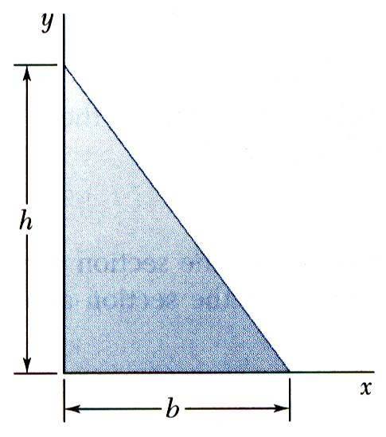
Problema Resolvido 9.6
SOLUÇÃO:
Determinamos o produto de inércia por integração direta utilizando o teorema dos eixos paralelos para uma faixa retangular diferencial vertical da superfície.
Aplicamos o teorema dos eixos paralelos para determinar o produto de inércia em relação aos eixos centroidais.
Determine o produto de inércia do triângulo retângulo (a) em relação aos eixos x e y e (b) em relação aos eixos centroidais paralelos aos eixos x e y.

Slide 7
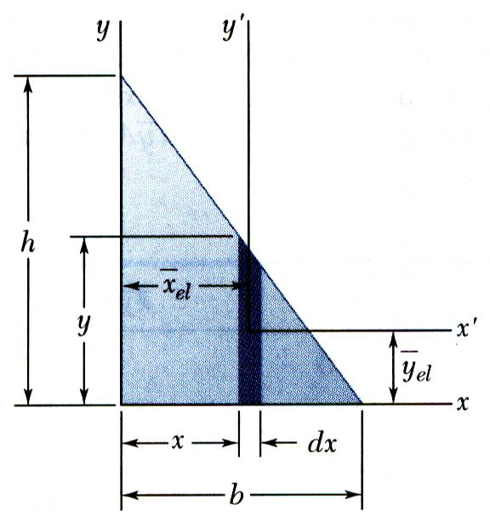
Problema Resolvido 9.6
SOLUÇÃO:
Determinamos o produto de inércia por integração direta utilizando o teorema dos eixos paralelos para uma faixa retangular diferencial vertical da superfície.
Integrando dI_{x} de x = 0 até x = b, obtemos

Slide 8
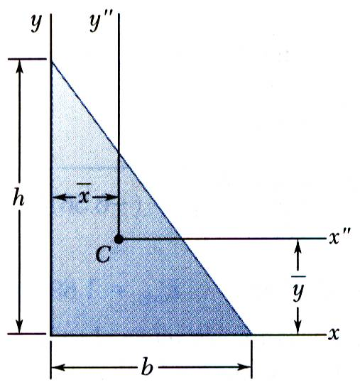
Problema Resolvido 9.6
Aplicamos o teorema dos eixos paralelos para determinar o produto de inércia em relação aos eixos centroidais.
Com os resultados da parte a,tem-se:

Slide 9
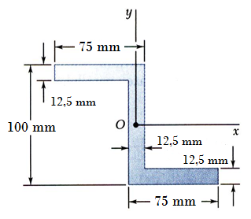
Problema Resolvido 9.7
SOLUÇÃO:
Calculamos o produto de inércia em relação aos eixos x e y dividindo a seção em três retângulos e aplicando o teorema dos eixos paralelos a cada um.
Determinamos a orientação dos eixos principais e dos momentos de inércia principais utilizando as fórmulas deduzidas anteriormente.
Para a seção mostrada, os momentos de inércia em relação aos eixos x e y são I_{x} = 4,05 x 10⁶ mm⁴ e I_{y} = 2,72 x 10⁶ mm⁴.
Determine (a) a orientação dos eixos principais da seção em relação a O e (b) os valores dos momentos de inércia principais em relação a O.

Slide 10
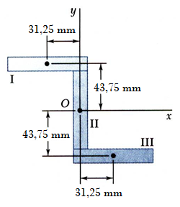
Problema Resolvido 9.7
SOLUÇÃO:
Calculamos o produto de inércia em relação aos eixos x e y dividindo a seção em três retângulos.
Aplicamos o teorema dos eixos paralelos a cada retângulo,
Deve-se observar que o produto de inércia em relação aos eixos centroidais paralelos aos eixos x e y é zero para cada retângulo.

Slide 11
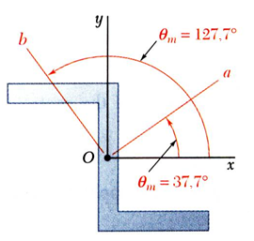
Problema Resolvido 9.7
Determinamos a orientação dos eixos principais e dos momentos de inércia principais utilizando as fórmulas deduzidas anteriormente.

Slide 12
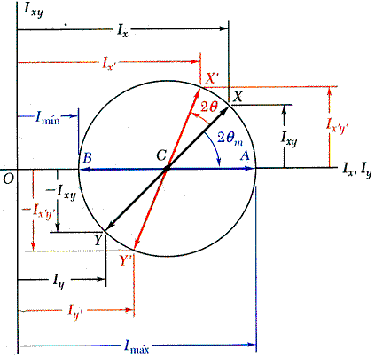
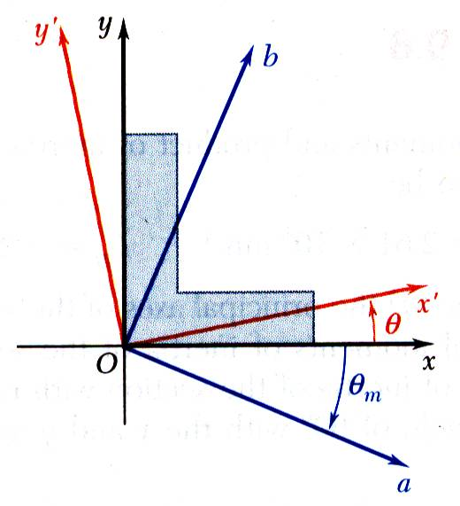
Círculo de Mohr para Momentos e Produtos de Inércia
Os momentos e o produto de inércia para uma superfície são plotados como mostrado e são utilizados para construir o círculo de Mohr,
O círculo de Mohr pode ser usado para determinar graficamente ou analiticamente os momentos e o produto de inércia para quaisquer eixos retangulares incluindo os eixos principais e os momentos e produto de inércia principais.

Slide 13
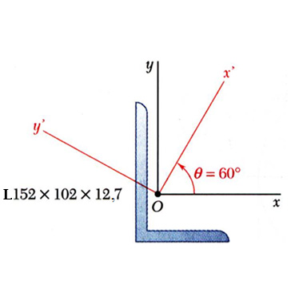
Problema Resolvido 9.8
SOLUÇÃO:
Plotamos os pontos (I_{x} , I_{xy}) e (I_{y} ,-I_{xy}) e construímos o círculo de Mohr sabendo que o diâmetro do círculo equivale à distância entre os pontos.
A partir do círculo, determinamos a orientação dos eixos principais e os momentos de inércia principais.
Para a seção mostrada, sabe-se que os momentos e o produto de inércia em relação aos eixos x e y são I_{x} = 7,20 x 10⁶ mm⁴, I_{y} = 2,59 x 10⁶ mm⁴ e I_{xy} = -2,54 x 10⁶ mm⁴.
Usando o círculo de Mohr, determine (a) os eixos principais em relação a O, (b) os valores dos momentos principais em relação a O e (c) os momentos e o produto de inércia em relação aos eixos x’ e y’.
Também a partir do círculo, determinamos os momentos e o produto de inércia em relação aos eixos x’ e y’.

Slide 14
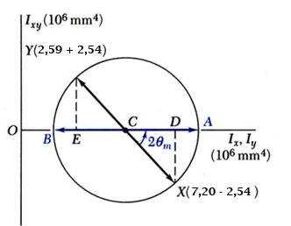
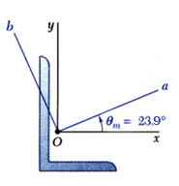
Problema Resolvido 9.8
SOLUÇÃO:
Plotamos os pontos (I_{x} , I_{xy}) e (I_{y} ,-I_{xy}) e construímos o círculo de Mohr sabendo que o diâmetro do círculo equivale à distância entre os pontos.

Slide 15
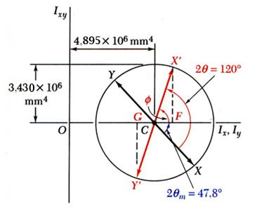
Problema Resolvido 9.8
Também a partir do círculo, determinamos os momentos e o produto de inércia em relação aos eixos x’ e y’.
Os pontos X’ e Y’ correspondentes aos eixos x’ e y’ são obtidos pela rotação de CX e CY no sentido anti-horário de um ângulo 2θ = 2(60º) = 120º. O ângulo entre CX’ e o eixo horizontal é φ = 120º – 47,8º = 72,2º.

Slide 16
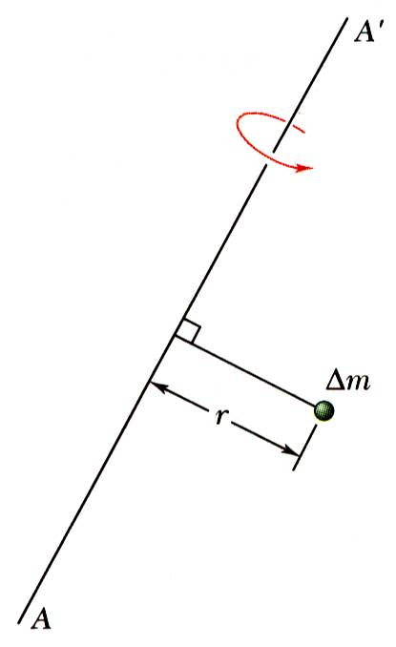
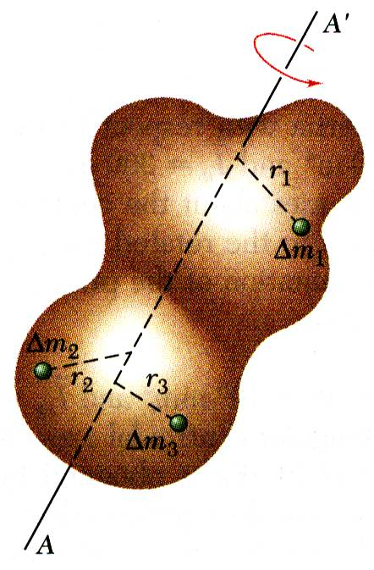
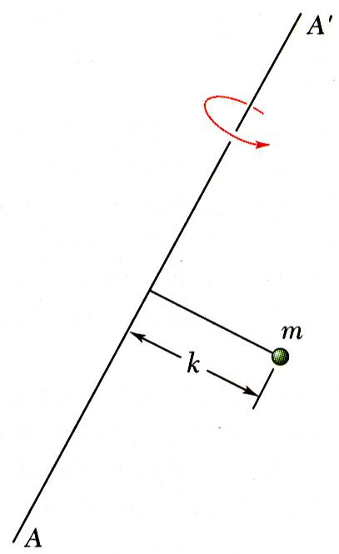
Momentos de Inércia de Corpos
A aceleração angular ,em relação ao eixo AA’, de um pequeno corpo de massa Δm devida a aplicação de um binário é proporcional a r²Δm.
r²Δm = momento de inércia de um corpo de massa Δm em relação ao eixo AA’
Para um corpo de massa m, uma medida de sua resistência à rotação em torno do eixo AA’ é
O raio de giração para uma massa concentrada com momento de inércia equivalente é

Slide 17
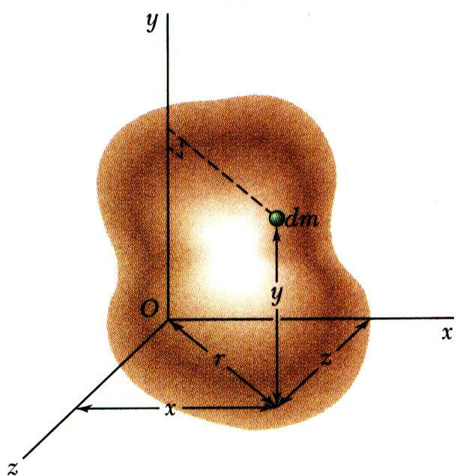
Momentos de Inércia de um Corpo
O momento de inércia em relação ao eixo y é:
De forma similar, os momentos de inércia em relação aos eixos x e z são:
Em unidades do SI,
Em unidades usuais nos E.U.A.,

Slide 18
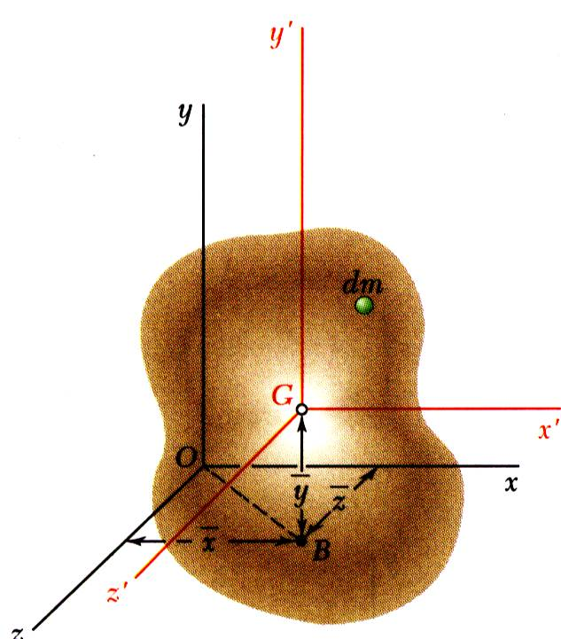
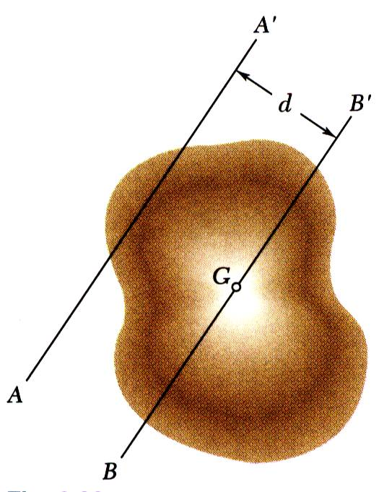
Teorema dos Eixos Paralelos
Para um sistema de coordenadas retangulares com origem em O e eixos paralelos aos eixos centroidais,
Generalizando, para qualquer eixo AA’ e um eixo centroidal paralelo tem-se,

Slide 19
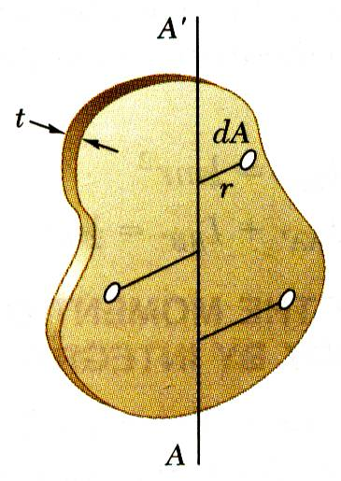
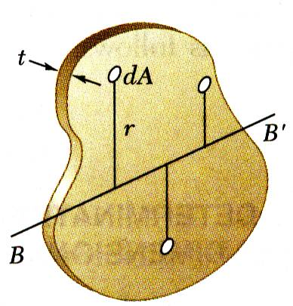
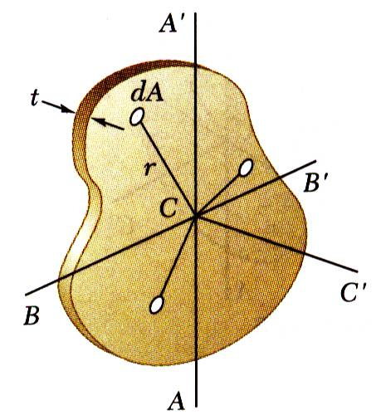
Momentos de inércia de Placas Delgadas
Para uma placa delgada de espessura uniforme t e feita de um material homogêneo de massa específica ρ, o momento de inércia da placa em relação ao eixo AA’ contido no plano do placa é
De forma similar, para um eixo BB’ perpendicular a AA’ que também está contido no plano da placa, tem-se
Para o eixo CC’ que é perpendicular ao plano da placa,

Slide 20
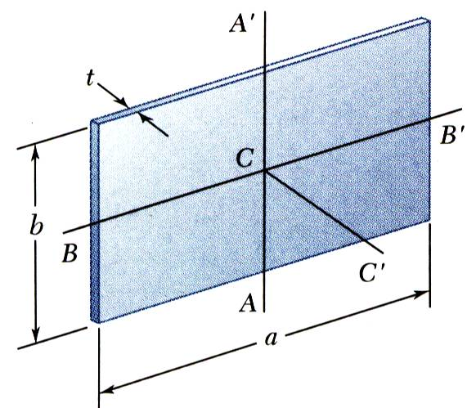
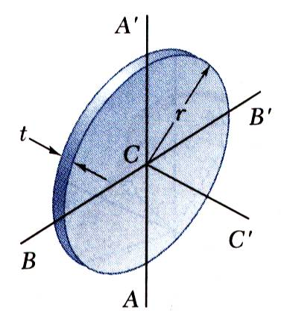
Momentos de inércia de Placas Delgadas
Em relação aos eixos que passam pelo centro de gravidade da placa retangular tem-se,
Em relação aos eixos centroidais em uma placa circular tem-se,

Slide 21
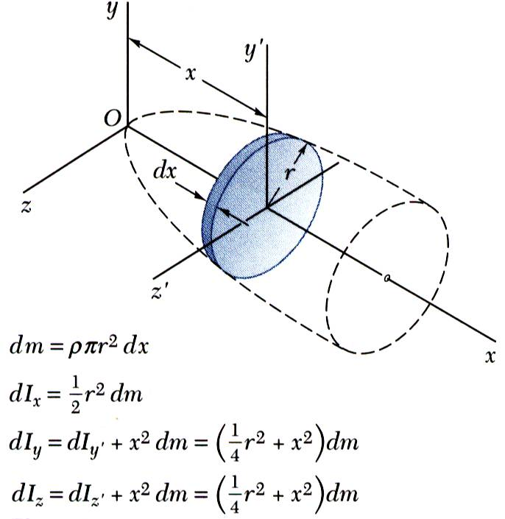
Momentos de inércia de um Corpo Tridimensional por Integração
O momento de inércia de um corpo homogêneo é obtido pelo cálculo de integrais duplas ou triplas dependendo do formato do corpo.
Para corpos com dois planos de simetria, o momento de inércia pode ser obtido por integração simples, escolhendo como elemento de massa dm uma fatia delgada perpendicular aos planos de simetria.
para um corpo composto, o momento de inércia em relação a um eixo pode ser obtido pela soma dos momentos de inércia dos componentes do corpo em relação ao mesmo eixo.

Slide 22
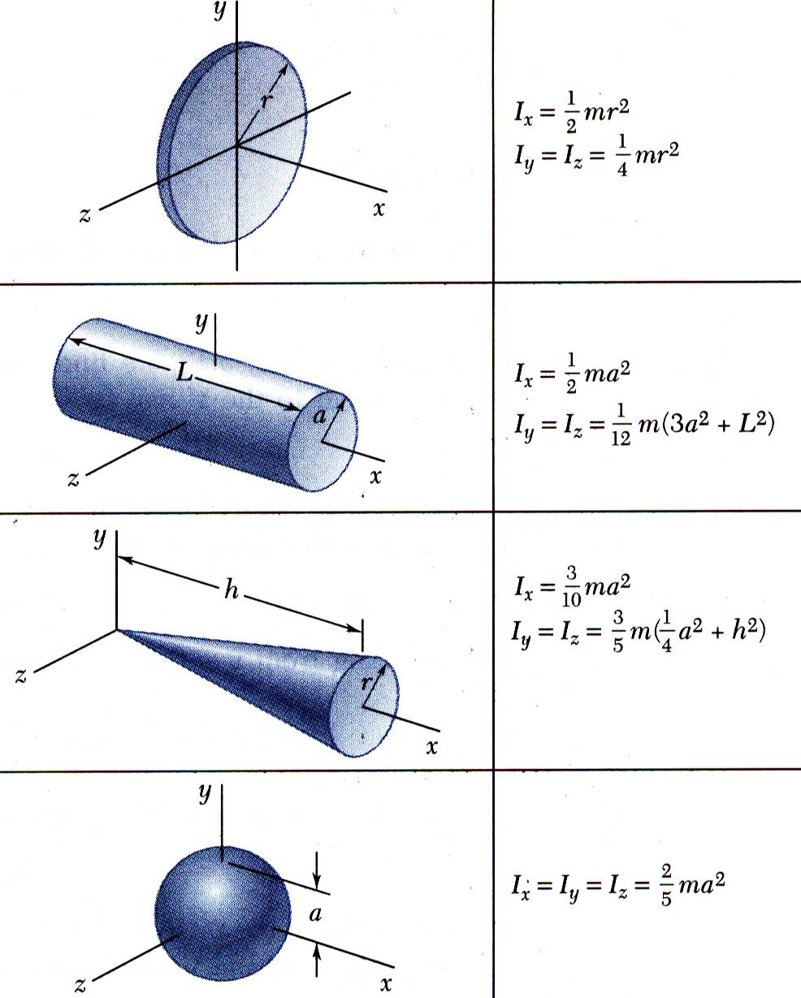
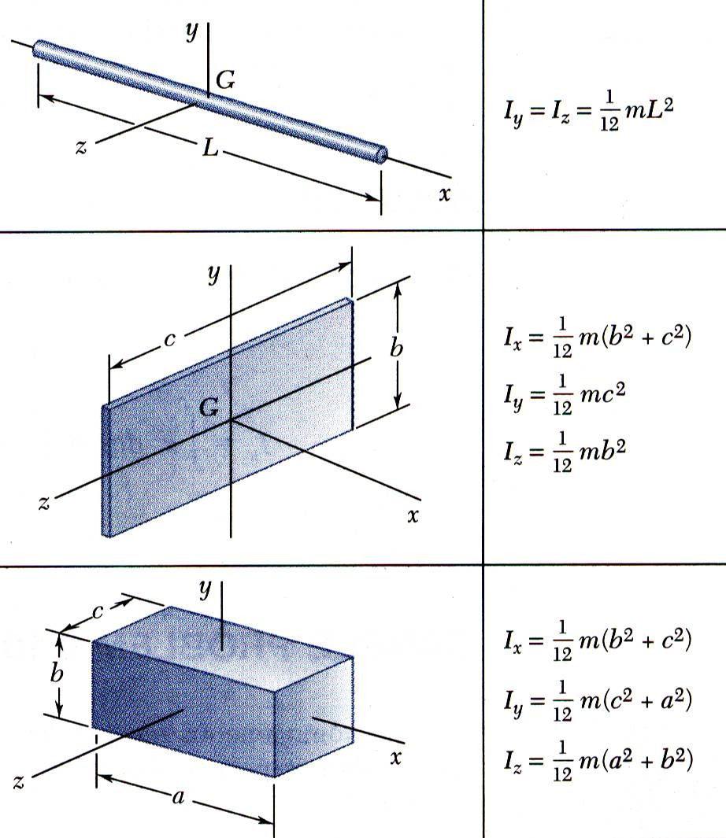
Momentos de Inércia de Massa de Formatos Geométricos Usuais

Slide 23
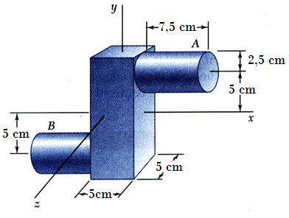
Problema Resolvido 9.12
SOLUÇÃO:
Após dividir a peça em um prisma e dois cilindros, calculamos a massa e os momentos de inércia de cada componente em relação aos eixos x,y e z utilizando o teorema dos eixos paralelos
Somamos os momentos de inércia dos componentes para determinar os momentos de inércia totais para a peça.
Determine os momentos de inércia da peça de aço em relação aos eixos de coordenadas x, y e z sabendo que o peso específico do aço é 0,077 N/cm³.

Slide 24
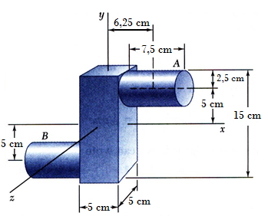
Problema Resolvido 9.12
SOLUÇÃO:
calculamos a massa e os momentos de inércia de cada componente em relação aos eixos x,y e z:
cilindros

Slide 25
Problema Resolvido 9.12
prisma (a = 5 cm, b = 15 cm, c = 5 cm):
Somamos os momentos de inércia dos componentes para determinar os momentos de inércia totais para a peça:

Slide 26
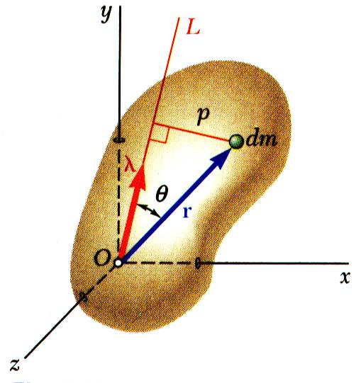
Momento de Inércia em Relação a um Eixo Arbitrário
I_{OL} = momento de inércia em relação ao eixo OL.
Expressando em termos dos componentes retangulares e expandindo o produto vetorial temos,
A definição dos produtos de inércia de um corpo é uma extensão da definição do produto de inércia de uma superfície

Slide 27
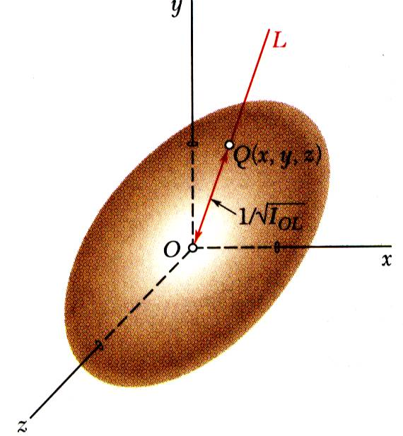
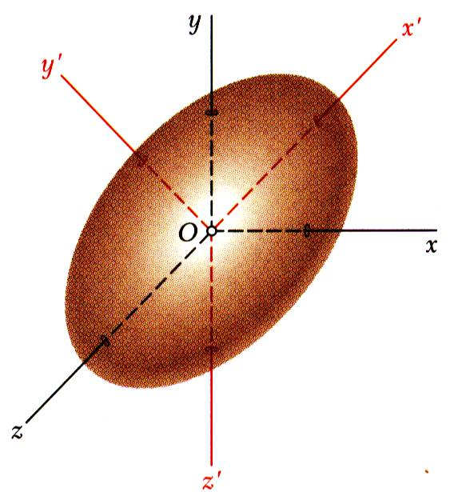
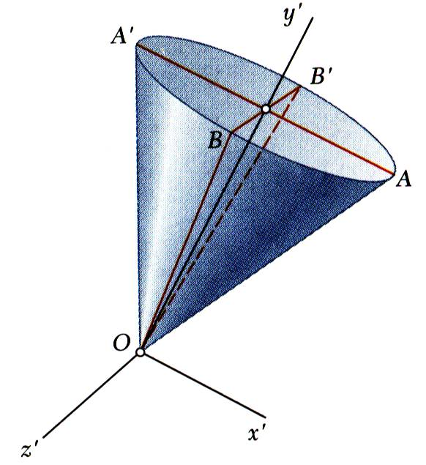
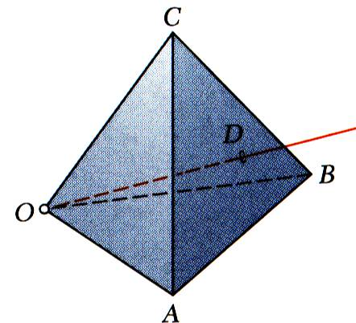
Elipsóide de Inércia. Eixos Principais de Inércia
Vamos assumir que o momento de inércia de um corpo foi determinado em relação a um grande número de eixos OL e que um ponto Q foi plotado sobre cada eixo a uma distância de O.
O lugar geométrico dos pontos Q forma uma superfície conhecida como elipsoide de inércia que define o momento de inércia do corpo em relação a qualquer eixo que passe por O.
Os eixos x’, y’ e z’ são os eixos principais de inércia, para os quais os produtos de inércia são zero e os momentos de inércia são os momentos principais de inércia.

